Slide 1


基于流形边距的特征提取和分类研究
Study of Feature Extraction and Classification based on Manifold Margin
答辩人：郭微
指导老师：李波

Slide 2

目录
01
绪论
CONTENTS
02
特征提取的相关介绍
03
基于流形边距的特征提取方法
04
基于几何感知距离的特征提取方法
05
总结与展望

Slide 3
01
绪论
特征提取的背景与意义、特征提取的研究现状、主要研究内容与创新点。

Slide 4
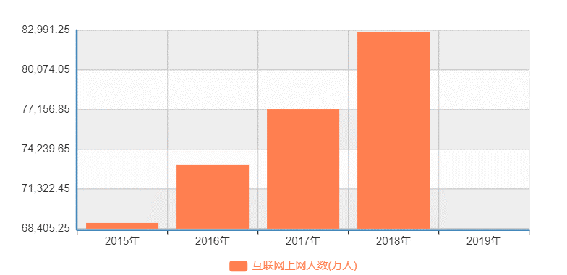
特征提取的背景与意义
数据种类多
文本、语音
图片、视频
数据量大、数据种类多、应用场景复杂
特征提取的意义
数据量的急剧增加
逐年增长的用户数
超乎意料的设备数
领域 | 数据类型 | 应用场景
自然语言处理 | 文本、语音 | 机器翻译、语音识别、 文本分类等
计算机视觉 | 图片、视频 | 人脸识别、医学图像处理等场景
让设备在获取高维数据的同时，还能快速地完成计算与处理。
实际意义
如何快速准确的处理数据?
提供了一种解决“维数灾难”的途 径，并为研究者提出更加复杂的计算方式提供了支撑。
理论意义
数据维数约简方法特征提取
2016 年，Gartner 预测 2018 年物联网连 接设备可能达到 84 亿。然而到 2018 的时候，Statista 统计的结果显示，实际上 的连接设备达到了 230 亿

Slide 5
特征提取的研究现状
方法名称 | 创始人与时间 | 主要思想
等度量映射法(Isomap) | 乔什·特南鲍姆，2000年 | 使用最短路径算法的测地距离作为MDS算法的距离输入。
局部线性嵌入法(LLE) | 罗维斯、索尔，2000年 | 原本高维空间中的线性关系在低维空间中得以保持。
无参数判别分析法(NDA) | Li团队，2009年 | 通过最大化局部的类内和类 间散度矩阵迹来获取最佳的子空间以达到降维。
重构判别分析法(RDA) | Yi团队，2012年 | 通过最大化局部的类内和类 间散度矩阵迹来获取最佳的子空间以达到降维
方法名称 | 创始人与时间 | 主要思想
多维尺度分析法(MDS) | 克鲁斯卡尔，1958年 | 保持数据降维前后的距离不变。
主成分分析法(PCA) | 卡尔·皮尔逊，1901年 | 让降维后的数据尽可能地分开。
线性判别分析法(LDA) | Fisher,1936年 | 降维后同类数据尽可能的近而非同类数据尽可能的远。
核主成分分析法(KPCA) | 舍尔科普夫，1998年 | 先通过核函数将原始数据映射到更高维的空间 中，再对更高维空间中的数据进行 PCA 降维。
核Fisher判别分析法(KFDA) | 杨建团队，2004年 | 将原始数据使用 KPCA 算法进行降维，然后对 KPCA 算法降维后的数据使用 LDA 方法进行二次 的特征提取。
差异向量核判别分析法(DV-KPCA) | 文颖团队，2012年 | 对得到的差异向量使用 KPCA 算法获取降 维后的特征。
只考虑了数据的特征，而没有结合数据的类别信息。
单纯地只考虑整体的性质，而忽略了局部的性质。
对于距离的度量比较单一，未验证其他的距离度量方式。
01
02
03

Slide 6
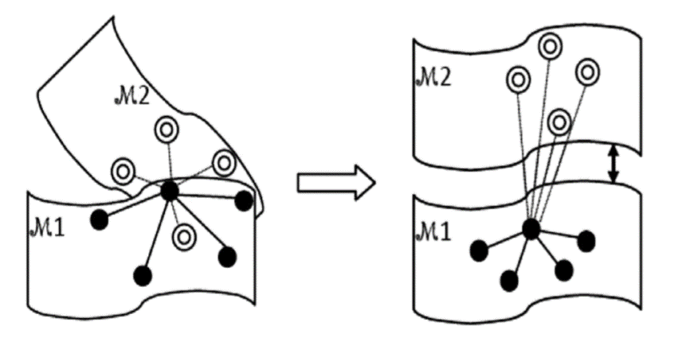
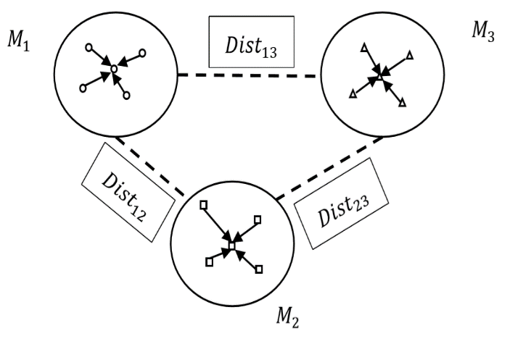
主要研究内容与创新点
主要研究内容是数据分类中的特征提取方法，侧重点是作为其中分支的流形学习方法。然后根据已有的算法的优缺点提出了两个创新点。
LLRMM方法
LEDML方法
构建流形内图、流形间图、流形总图并定义流形边距，最后求解最大化流形边距和最小化全局表示误差的优化问题
利用对数欧式距离度量类别点间的距离，最后求解最大化流形间距离和最小化全局表示误差的优化问题
Notes:
LLRMM方法:基于流形边距的局部线性表
示方法
LEDML方法：基于对数欧式距离的度量学习方
法

Slide 7
02
特征提取的相关介绍
特征提取与数据分类的关系、特征提取与流形学习的关系、几种常用特征提取的算法。

Slide 8
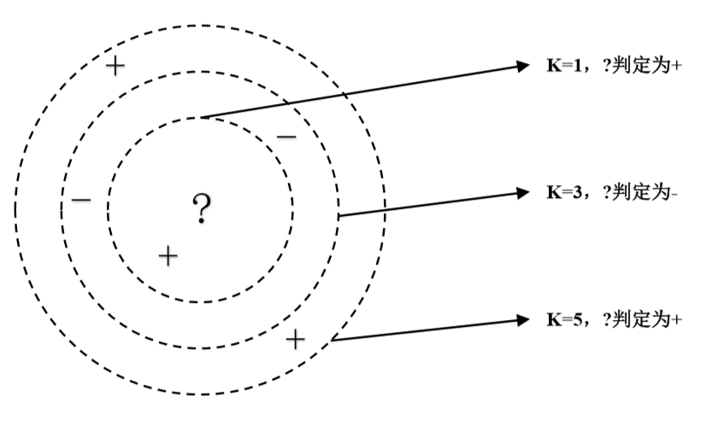
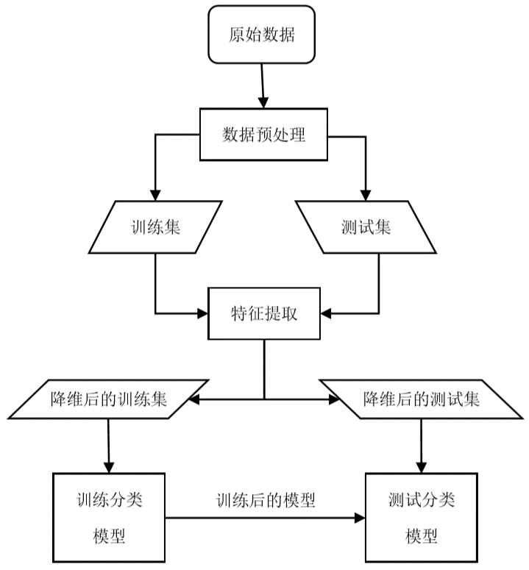

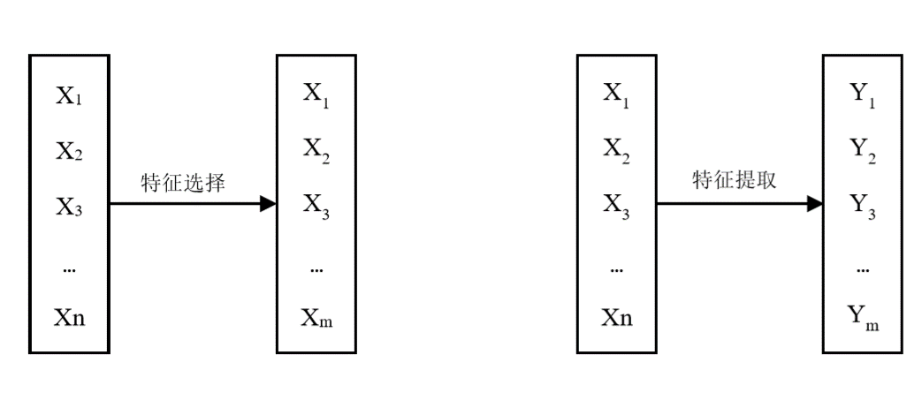
特征提取与数据分类的关系
图像数据化、数据集分割
特征抽取
一个将任意数据转换为可用于 机器学习的数字特征的操作
对训练集、测试集进行降维
特征选择
将输入的特征集合，根据评价准则选择出一组具有良好分类能 力的特征子集
两者的关系
特征提取
对输入的特征通过变化或者映射的方法而产生新的特 征集合
使用k近邻分类算法进行分类
特征提取是机器学习中为了解决“维数灾难”问题的一种降维操作，而降维操作是数据分类流程中的一个步骤。所以两者之间的关系可以狭义的理解为数据分类包含特征提取，但是特征提取又可以应用到各种其他的问题上。

Slide 9
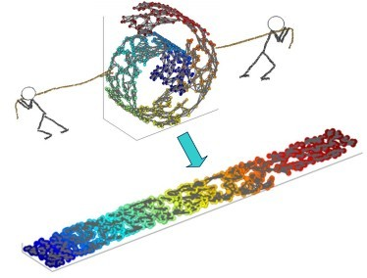
特征提取与流形学习的关系
流形学习是一类借鉴了拓扑流形概念的降维方法
两者的关系
维数约简
特征提取
流形学习
流形是指一个局部与欧式空间同胚的空间，也就是它在局部具 有欧式空间的性质，能用欧式距离来进行距离计算。这就给降维带来了很大的启 发，当低维流形嵌入到高维空间中时，尽管样本在高维空间的分布复杂，但在局 部上仍具有欧式空间的性质。

Slide 10
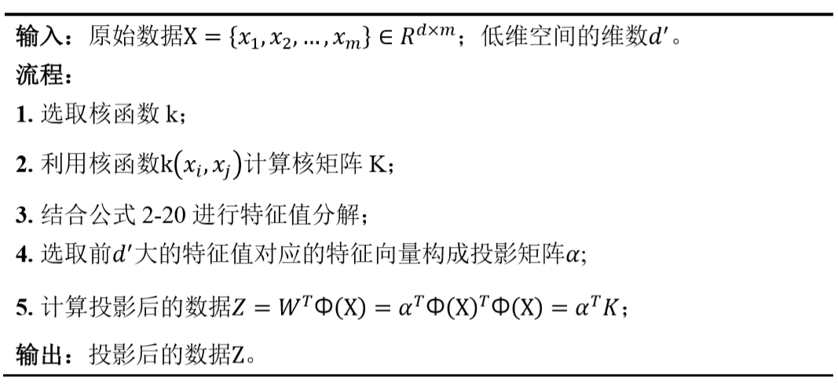
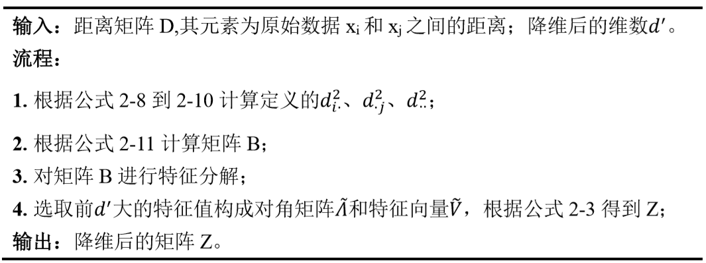
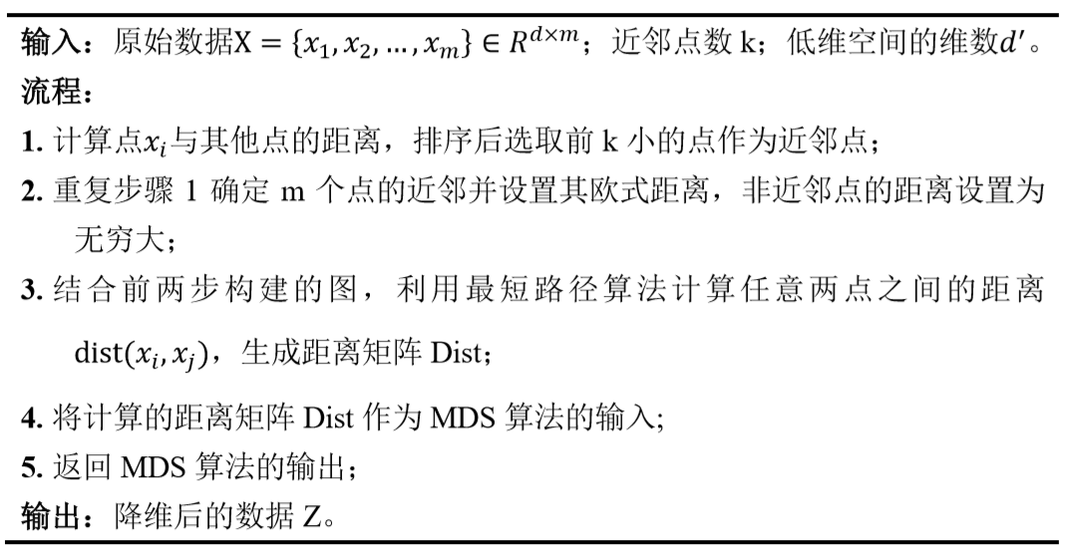
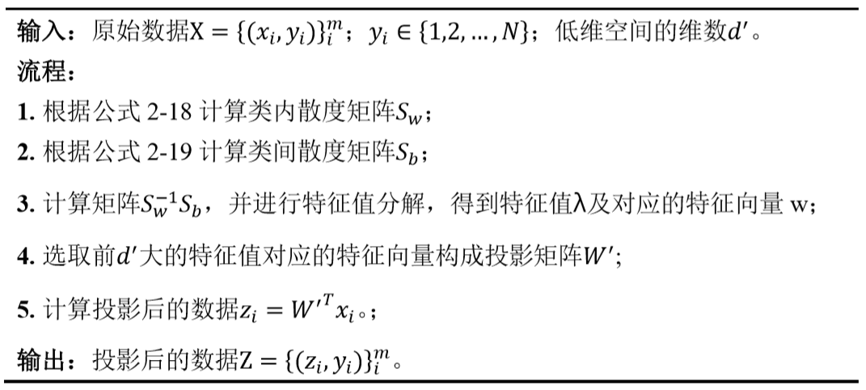
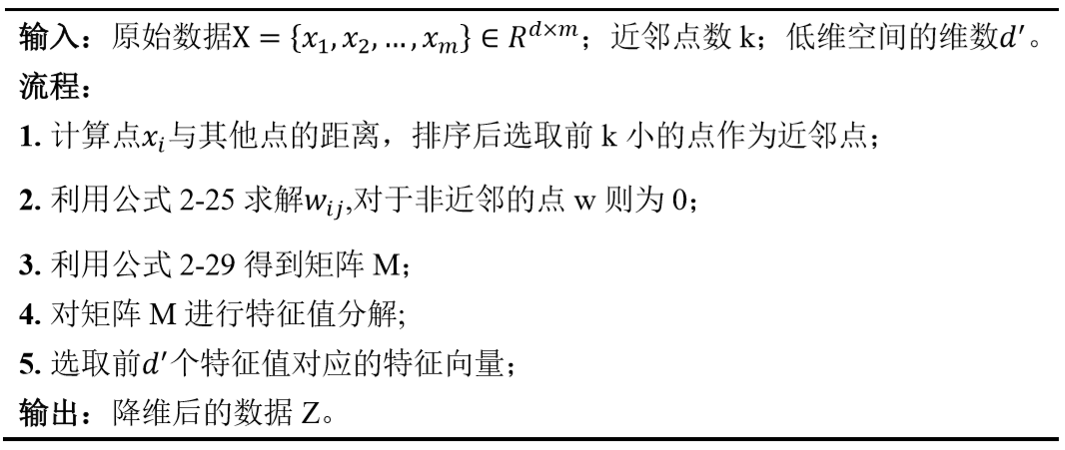
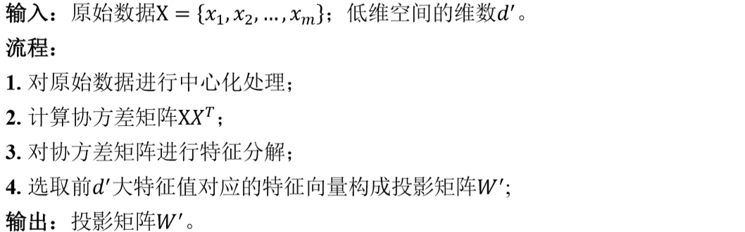
KPCA
MDS
Isomap
LDA
PCA
LLE
几种常用特征提取的算法

Slide 11
03
基于流形边距的特征提取方法
引言、算法描述、实验与分析

Slide 12
引言
流形间图：任何结点及其 k 近邻必须属于不同的流形
流形边距：流形𝑀1上的点与流形𝑀2的距离减去流形𝑀1的内部距
离
流形内图：任何结点及其 k 近邻点则 属于相同的流形
高维空间中混合的数据在低维空间中更好的分隔—最大化流形边距

Slide 13
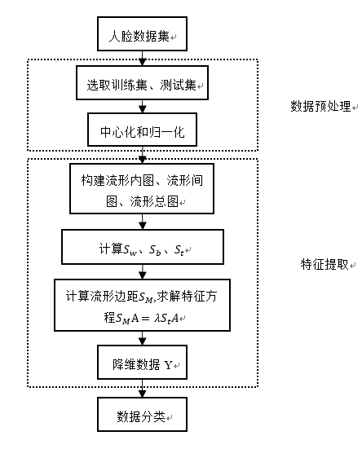
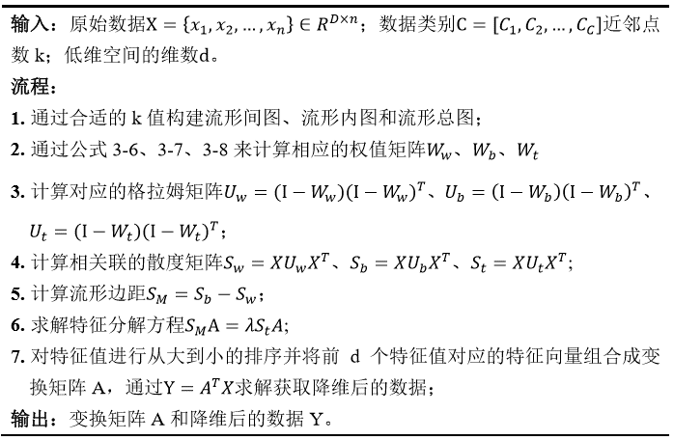

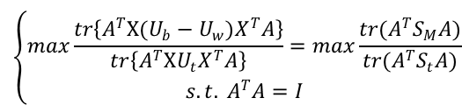
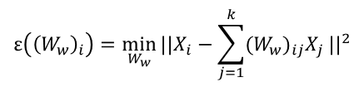

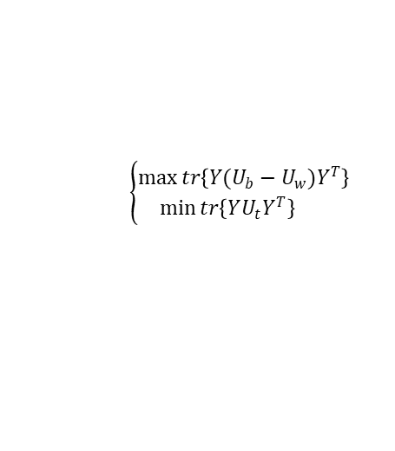
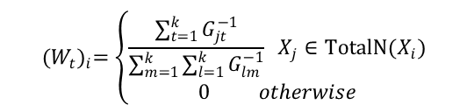

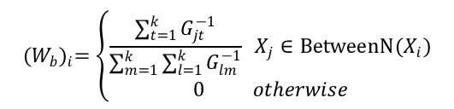

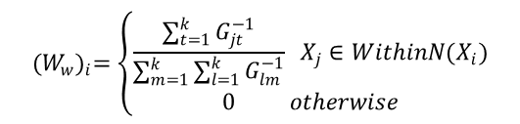


算法描述
局部线性表示
流形边距定义
最优化问题
用近邻点线性表示该点，求解最小化表示误差的优化问题并获取表示权值 w。
根据定权值矩阵定义了对应的三个散度矩阵，类间与类内的差即为流形边距。
流形边距在低维子空间中达到最大，流形总图的散度矩阵表示误差最小。
$$ε\left({\left(W_{w}\right)}_{i}\right)=\min_{W_{w}}{{||X_{i}−\sum_{j=1}^{k}{{(W_{w})}_{ij}X_{j}}||}^{2}}$$
$$ε\left(W_{w}\right)=\min_{W_{w}}{tr(XU_{w}X^{T})}$$
$$\left\{\begin{aligned}\max{tr\left\{Y(U_{b}−U_{w})Y^{T}\right\}} \\ \min{tr\left\{YU_{t}Y^{T}\right\} }\end{aligned}\right.$$
$$S_{w}=X(I−W_{w}){(I−W_{w})}^{T}X^{T}$$
$${(W_{w})}_{i}=\left\{\begin{aligned}\frac{\sum_{t=1}^{k}{G_{jt}^{−1}}}{\sum_{m=1}^{k}{\sum_{l=1}^{k}{G_{lm}^{−1}}}} X_{j}∈WithinN(X_{i}) \\ 0 otherwise\end{aligned}\right.$$
$$S_{b}=X(I−W_{b}){(I−W_{b})}^{T}X^{T}$$
$$\left\{\begin{aligned}max\frac{tr\left\{A^{T}X(U_{b}−U_{w})X^{T}A\right\}}{tr\left\{A^{T}XU_{t}X^{T}A\right\}}=max\frac{tr(A^{T}S_{M}A)}{tr(A^{T}S_{t}A)} \\ s.t. A^{T}A=I\end{aligned}\right.$$
$${(W_{b})}_{i}=\left\{\begin{aligned}\frac{\sum_{t=1}^{k}{G_{jt}^{−1}}}{\sum_{m=1}^{k}{\sum_{l=1}^{k}{G_{lm}^{−1}}}} X_{j}∈BetweenN(X_{i}) \\ 0 otherwise\end{aligned}\right.$$
$$S_{t}=X(I−W_{t}){(I−W_{t})}^{T}X^{T}$$
$$S_{M}=S_{b}−S_{w}=X(U_{b}−U_{w})X^{T}$$
$$S_{M}A_{i}=λ_{i}S_{t}A_{i}$$
$${(W_{t})}_{i}=\left\{\begin{aligned}\frac{\sum_{t=1}^{k}{G_{jt}^{−1}}}{\sum_{m=1}^{k}{\sum_{l=1}^{k}{G_{lm}^{−1}}}} X_{j}∈TotalN(X_{i}) \\ 0 otherwise\end{aligned}\right.$$
LLRMM算法步骤
LLRMM实验流程

Slide 14
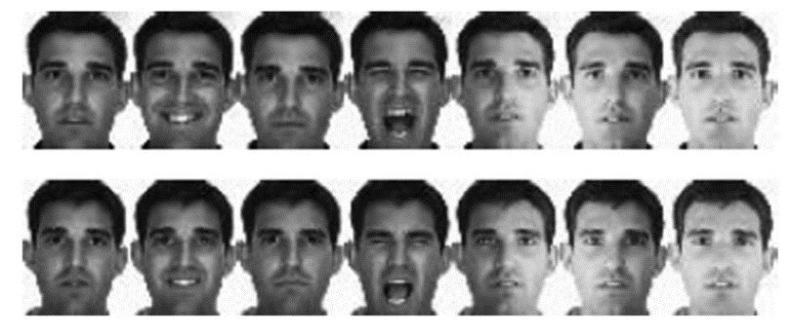
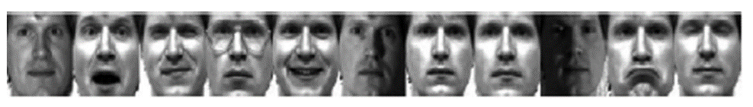
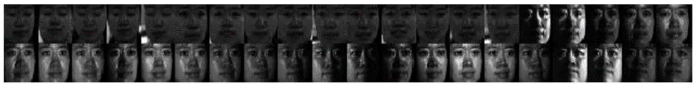
实验与分析(一）
AR 人脸数据集实验
CMU PIE 人脸数据集实验
Yale人脸数据集实验
 | 60 trains | 70 trains | 80 trains | 90 trains
DMML+NN | 88.23±2.12 | 89.79±1.74 | 90.72±1.22 | 91.03±0.99
KPCA+NN | 90.02±1.66 | 91.57±1.25 | 92.63±1.18 | 93.26±0.87
NDA+NN | 91.34±1.35 | 92.76±1.62 | 93.29±1.37 | 94.08±1.35
RDA+NN | 91.92±1.54 | 93.42±1.53 | 94.37±0.98 | 95.01±1.06
LMNN | 92.29±0.26 | 93.70±0.34 | 94.99±0.20 | 95.24±0.17
LLRMM+NN | 93.24±1.68 | 94.38±1.02 | 95.48±0.77 | 95.99±1.52
 | 4 trains | 5trains | 6 trains
DMML+NN | 81.35±1.64 | 86.38±1.43 | 88.94±1.86
KPCA+NN | 82.73±1.57 | 90.12±1.25 | 92.76±0.89
NDA+NN | 84.78±1.02 | 91.56±1.78 | 93.87±2.21
RDA+NN | 87.76±0.92 | 92.18±1.56 | 94.59±1.36
LMNN | 87.86±2.14 | 89.86±3.47 | 91.36±2.20
LLRMM+NN | 89.14±0.85 | 93.33±1.36 | 95.73±1.11
实验中选择了120个人的图片，每个人包含14张图片，并取自两个不同的时段。
选择每个人的 5、6、7、8 张图片构成训练集，对应剩余的 9、8、7、6 张图片就会构成测试集。
实验中选择了68个人的图片，每个人包含170张图片。
选择每个人的 60、70、80、90张图片构成训练集，对应剩余的 110、100、90、80 张图片就会构成测试集。
Yale数据集包含15个人的图片，每个人包含11张图片。
选择每个人的 4、5、6张图片构成训练集，对应剩余的 7、6、5 张图片就会构成测试集。
 | 5 trains | 6 trains | 7 trains | 8 trains
DMML+NN | 85.01±1.24 | 87.35±1.48 | 87.56±1.62 | 90.43±1.35
KPCA+NN | 90.36±1.53 | 91.76±1.97 | 92.54±1.28 | 93.52±1.01
NDA+NN | 92.45±1.06 | 93.21±1.12 | 94.03±0.89 | 95.33±1.47
RDA+NN | 92.68±1.74 | 93.99±2.10 | 94.89±1.02 | 96.21±0.72
LMNN | 84.62±1.49 | 87.82±1.43 | 90.29±0.74 | 92.17±1.29
LLRMM+NN | 95.54±1.32 | 96.44±1.22 | 97.21±0.99 | 98.01±0.78

Slide 15
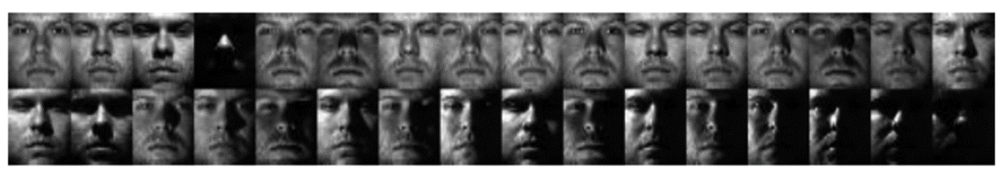
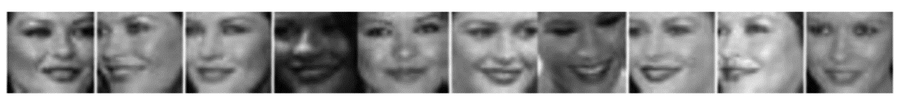
实验与分析(二）
YaleB人脸数据集实验
大数据集上的LLRMM算法表现更优，但小数据集上的LLRMM表现没有优异很多。大的数据集可以选择更多的数据点，来发掘流形的结构和利用类别信息，这些都有利于分类。
LFW人脸数据集实验
 | 6 trains | 7 trains | 8 trains
DMML+NN | 29.88±1.73 | 32.26±1.45 | 33.81±1.95
KPCA+NN | 31.52±0.94 | 34.45±1.76 | 35.27±2.18
NDA+NN | 32.83±1.54 | 35.03±1.99 | 36.28±1.96
RDA+NN | 33.36±1.94 | 36.30±1.58 | 37.21±1.43
LMNN | 34.56±1.25 | 36.24±2.12 | 37.56±2.02
LLRMM+NN | 36.58±1.34 | 38.12±1.72 | 40.27±1.57
 | 20 trains | 30 trains | 40 trains
DMML+NN | 72.13±1.78 | 86.75±2.31 | 89.57±2.13
KPCA+NN | 73.24±2.56 | 88.38±2.78 | 90.35±1.72
NDA+NN | 76.89±1.98 | 89.78±1.96 | 91.48±1.64
RDA+NN | 78.87±1.35 | 90.88±1.84 | 92.53±1.47
LMNN | 79.73±0.76 | 91.38±1.11 | 93.51±2.01
LLRMM+NN | 82.12±2.34 | 92.57±1.04 | 95.27±1.45
YaleB数据集包含28个人在9种姿态下的图片，本实验选择了其中的38个分组，每组包含64张图片。
选择每组的 20、30、40张图片构成训练集，对应剩余的 44、34、24张图片就会构成测试集。
LFW数据集包含1680个人的13000+的图片，本实验选择了86个人的1251张图片，每个人包含10-20张。
选择每个人的 6、7、8张图片构成训练集，对应剩余的 图片就会构成测试集。

Slide 16
04
基于几何感知距离的特征提取方法
引言、算法描述、实验与分析

Slide 17

引言
类间距离：使用对数欧式距离来度量两个类别点间的距离。
类内散度：某个类别构建近邻图并计算对应的散度矩阵。
让高维空间的各个类别点在低维空间中更好分分隔—最大化类间距离

Slide 18
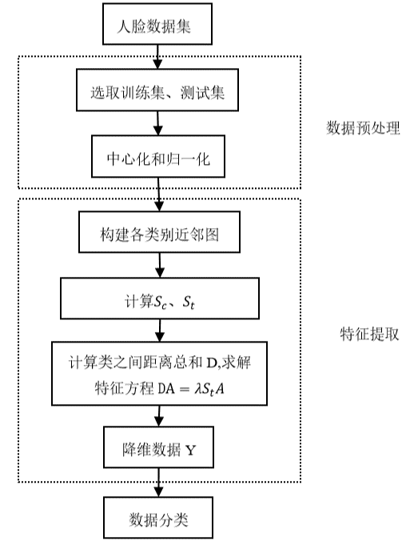
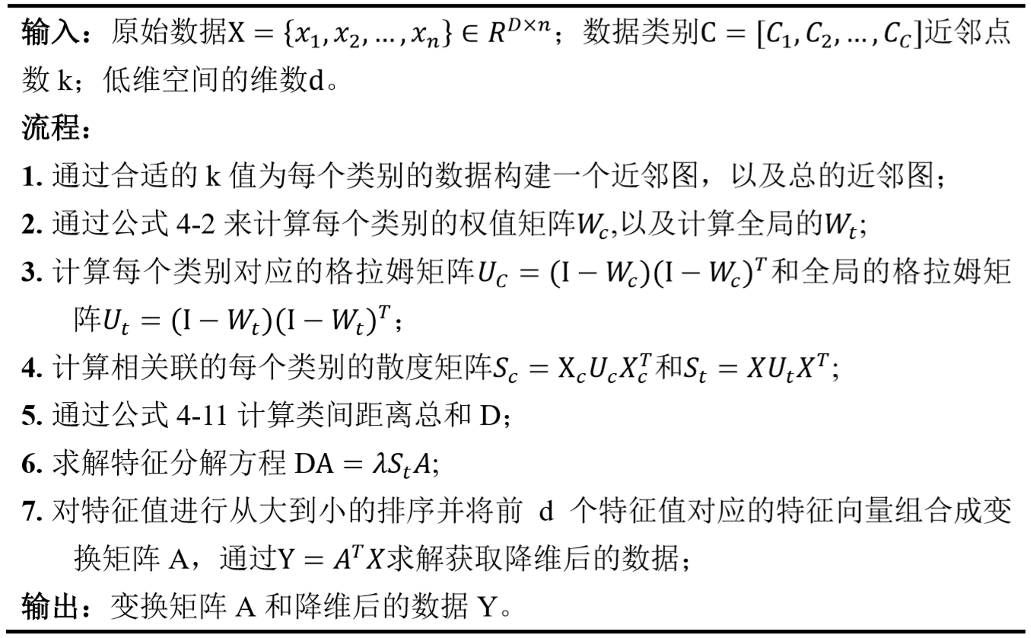








算法描述
类内散度
最优化问题
每个类别利用局部线性表示计算权值w，然后计算对应的散度矩阵。
$$D=\sum_{i,j}{{\left\|\log\left(S_{i}\right)−log⁡(S_{j})\right\|}_{F}^{2}}$$
最大化类间距离度量之和，最小化全局表示误差。
$$\left\{\begin{aligned}\max{{tr\{A}^{T}\sum_{i,j}{{\left\|\log\left(S_{i}\right)−log⁡(S_{j})\right\|}_{F}^{2}A\}}} \\ \min{{tr\{A}^{T}X(}(I−W_{t}){\left(I−W_{t}\right)}^{T}X^{T}A\}\end{aligned}\right.$$
$$ε\left({\left(W_{c}\right)}_{i}\right)=\min_{W_{c}}{{||X_{i}−\sum_{j=1}^{k}{{(W_{c})}_{ij}X_{j}}||}^{2}}$$
$$d\left(X,Y\right)={\left\|\log\left(X\right)−log⁡(Y)\right\|}_{F}^{2}$$
$${(W_{c})}_{i}=\left\{\begin{aligned}\frac{\sum_{t=1}^{k}{G_{jt}^{−1}}}{\sum_{m=1}^{k}{\sum_{l=1}^{k}{G_{lm}^{−1}}}} X_{j}∈ClassN(X_{i}) \\ 0 otherwise\end{aligned}\right.$$
02
$$\left\{\begin{aligned}\max{\frac{{tr\{A}^{T}\sum_{i,j}{{\left\|\log\left(S_{i}\right)−log⁡(S_{j})\right\|}_{F}^{2}A\}}}{tr\{A^{T}X\left(I−W_{t}\right){\left(I−W_{t}\right)}^{T}X^{T}\}}} \\ s.t. A^{T}A=I\end{aligned}\right.$$
$$S_{c}=X_{c}(I−W_{c}){(I−W_{c})}^{T}X_{c}^{T}$$
利用对数欧式距离来度量两个类别点之间的距离。
$$DA_{i}=λ_{i}S_{t}A_{i}$$
LEDML算法步骤
类间距离度量
LEDML实验流程

Slide 19
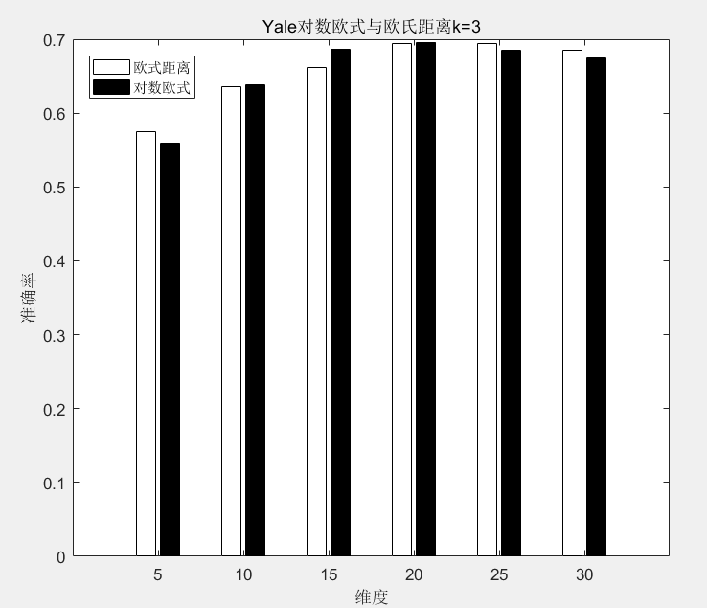
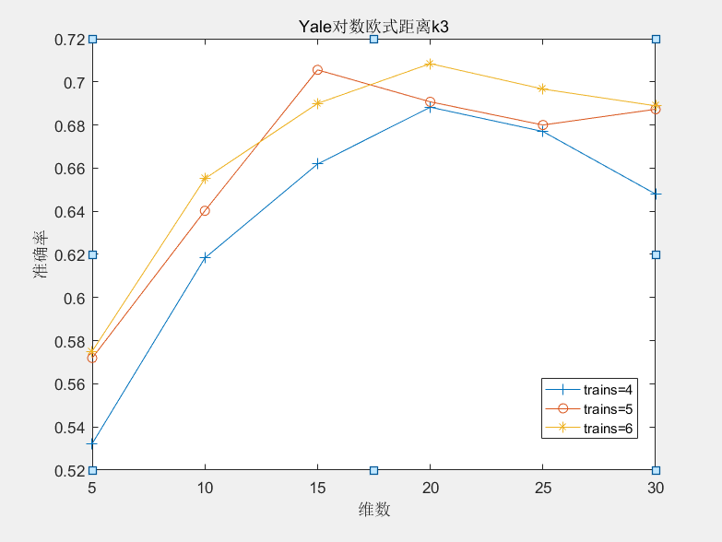
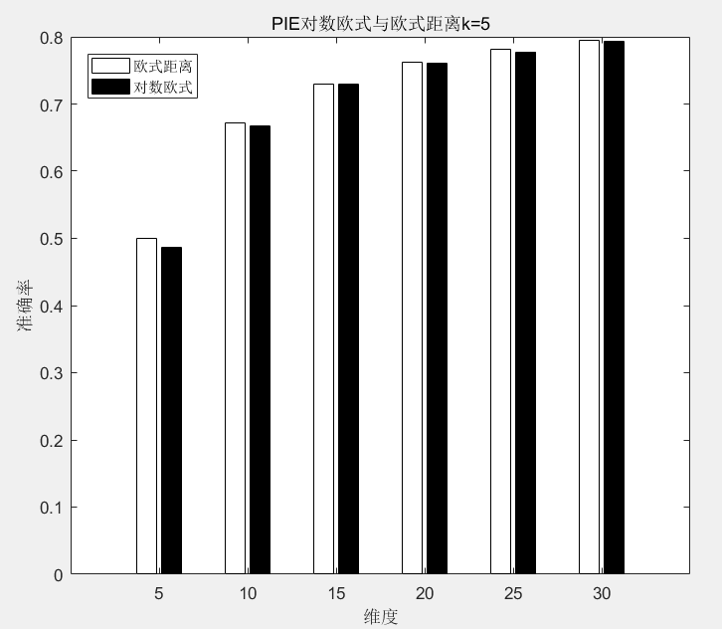
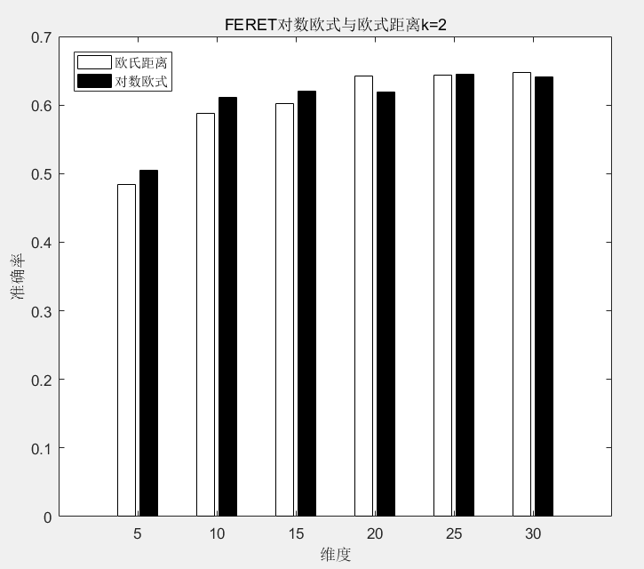
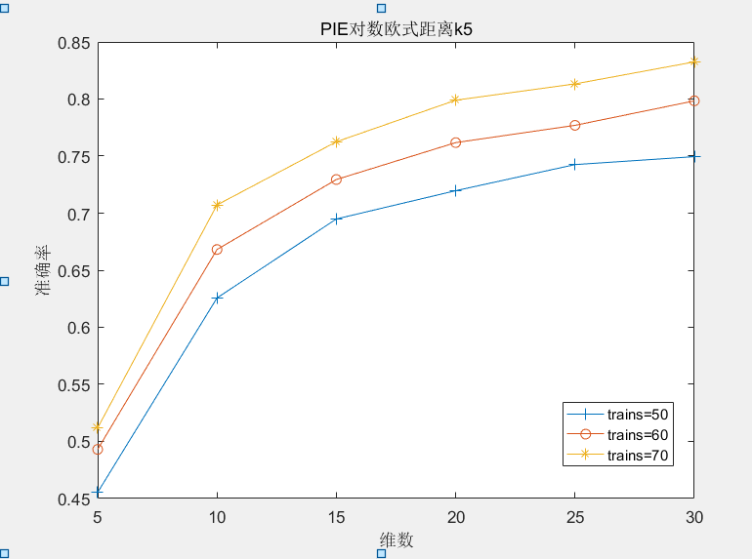
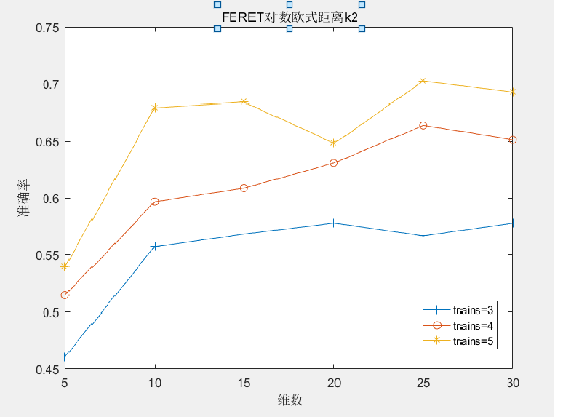
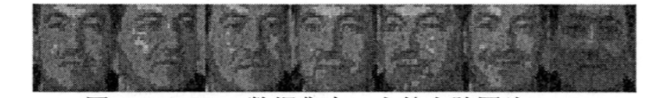
实验与分析(自身对比）
进行自身对比的实验主要包含不同维度间的比较、欧氏距离与对数欧式距离间的比较两方面。数据集包含包括Yale、CMU PIE和FERET三个。
FERET人脸数据集实验
主要是欧式距离和对数欧式距离间的比较。为了方便对比，在对10次实验结果进行平均的基础上，也对每类训练样本数trains的结果进行了平均。最后通过柱状统计图的形式展示了实验结果。
主要从5、10、15、20、25、30这6个维数进行了实验对比，并将各数据集的平均准确率通过折线图的形式进行了展示。
FERET数据集包含200个人的图片，每个人包含7张图片，本实验选择了其中的20人作为子集。
选择每个人的 3、4、5张图片构成训练集，对应剩余的 4、3、2 张图片就会构成测试集。
实验相关参数
 | Yale | CMU PIE | FERET
人数类别 | 15 | 15 | 20
每类样本数量 | 11 | 170 | 7
每类训练样本数量 | 4、5、6 | 50、60、70 | 3、4、5
kw | 3 | 5 | 2
kt | 6 | 25 | 4

Slide 20
实验与分析(其他实验对比）
基于对数欧式距离度量学习方法同其他常用降维方法之间的对比,主要包含KPCA、LDA、LLE方法。
1、低维数据的维数确定十分重要，并非越大越好；
2、利用对数欧式距离作为距离度量与传统欧式距离相比也有不错表现；
3、基于对数欧式距离的度量学习方法较其他的无监督式方法有更好的表现，原因在于其充分利用数据的类别信息和选用了恰当的距离度量。但是比同样为监督式方法的LDA略差，可能是构建近邻图的k值不是最佳值，无法充分发掘数据的局部信息及流形结构。
 |  | KPCA+NN | LDA+NN | LLE+NN | LEDML+NN
Yale | 4 trains | 62.22±3.12 | 74.41±2.76 | 60.86±1.56 | 67.70±3.21
 | 5 trains | 65.15±3.44 | 74.30±3.60 | 60.23±3.62 | 68.00±2.57
 | 6 trains | 65.82±3.57 | 76.84±3.60 | 63.48±2.60 | 69.67±4.49
PIE | 50 trains | 54.00±1.46 | 82.85±1.51 | 67.60±1.40 | 74.95±1.01
 | 60 trains | 57.50±1.41 | 85.95±2.06 | 69.71±1.63 | 79.84±0.81
 | 70 trains | 59.70±1.48 | 88.12±1.01 | 74.10±1.80 | 83.25±1.72
FERET | 3 trains | 55.54±2.87 | 64.96±5.04 | 61.50±5.80 | 56.67±4.54
 | 4 trains | 64.00±5.12 | 69.50±2.78 | 65.94±5.21 | 66.39±4.31
 | 5 trains | 63.17±5.10 | 76.25±5.80 | 66.92±6.75 | 70.25±5.33

Slide 21
05
总结与展望
本文主要工作，未来工作的展望

Slide 22
主要工作与未来展望
01
02
03
01
介绍特征提取的背景与意义，回顾常用算法及其优缺点。
流形边距和对数欧式距离的概念同样可以应用到其他的利用类别信息的流形学习算法。
局部线性表示中近邻点的k值需要更多验证。黎曼测度也不止对数欧式距离，其他距离也值得验证。
人工数据集上表现良好，但真实数据集上表现不理想的情况。进行从理论到实际应用的研究
02
结合LDA和LLE算法的优点，提出了基于流形边距的LLRMM算法。
03
将每个类别看作一个点，利用对数欧式距离度量的LEDML算法。

Slide 23
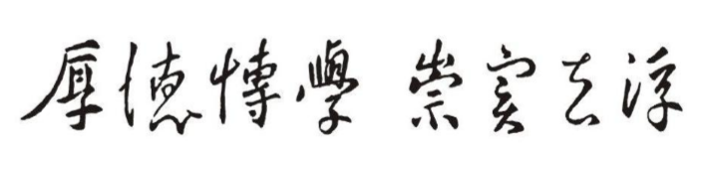
感谢观看
答辩人：郭微
日期：2020/5/15

